Slide 1

Foreldremøter
på
Vikevåg skule
Skuleåret 2026-2027
Notes:
Velkommen til foreldremøtet!

Slide 2

Agenda:
Informasjon frå leiinga
Informasjon frå lærarane
Val av klassekontaktar og FAU
Notes:
Her er agenda for møtet.

Slide 3


Skulen sin plikt til å informera
Elevar og foreldre skal få den informasjonen dei har bruk for, mellom anna om opplæringa,
den enkelte eleven, skulemiljøet og skulereglande, og om dei rettane og pliktene elevene elles har.
Me set retninga til skulen
Notes:
Opplæringslova sier at elevar og foreldre skal få den informasjonen dei har bruk for …
For at alle trinn skal få den same informasjonen, så deltek leiinga på alle foreldremøta.
Eg kan ikkje seie alt, derfor har eg lagt inn mange lenker sånn at de kan gå inn på dei, om de vil.

Slide 4
Vikevåg skule 2026-2027
Antal elevar: 199
Antal lærare: 22
Antal klassar: 10
Miljøveileiare: 7
SFO-personale: 7
Skulekonsulent: 1
Helsesjukepleiar: 1
Me set retninga til skulen
Notes:
Opplæringslova sier at elevar og foreldre skal få den informasjonen dei har bruk for …
For at alle trinn skal få den same informasjonen, så deltek leiinga på alle foreldremøta.
Eg kan ikkje seie alt, derfor har eg lagt inn mange lenker sånn at de kan gå inn på dei, om de vil.

Slide 5

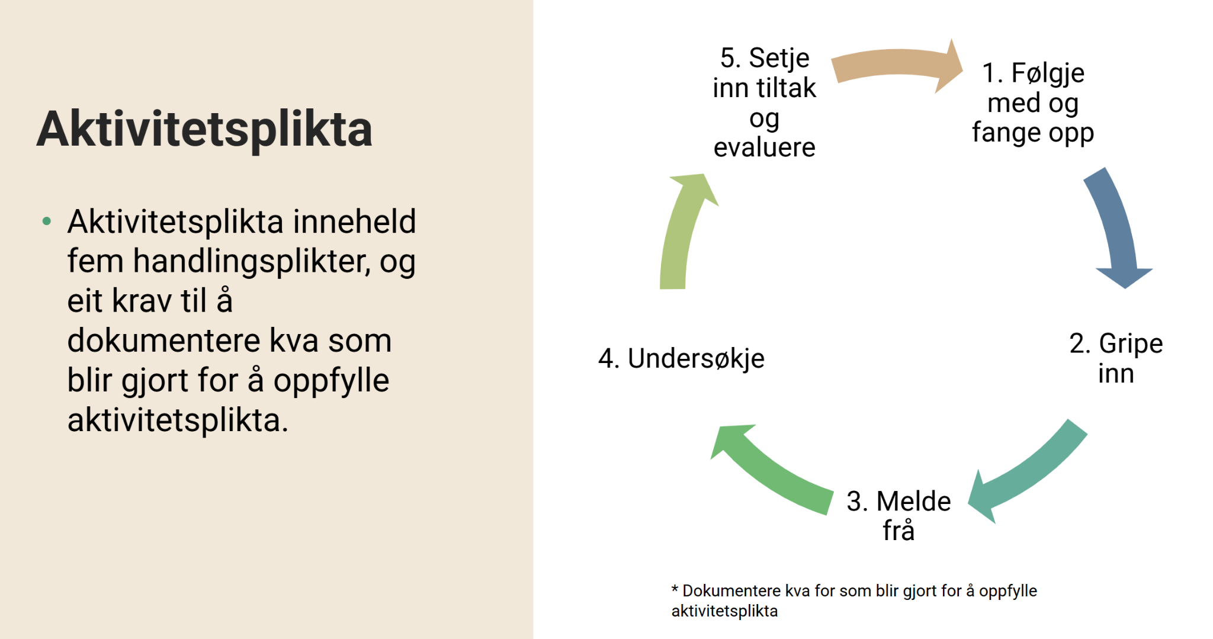
Opplæringslova kapittel 12:
Alle elevar har rett til eit trygt og godt skulemiljø som fremjar helse, inkludering, trivsel og læring.
Opplæringslova kapittel 13:
Ordenstiltak og skadeførebygging, t.d. fysisk inngripen når andre tiltak ikkje er tilstrekkelege.
Eit trygt arbeids- og læringsmiljø

Slide 6
Strategi for kvalitet
“Skolen skal samarbeide med foreldre om opplæringen til eleven, og foreldrene har et medansvar for å utvikle et godt lærings- og skolemiljø.”
Me set retninga til skulen

Slide 7
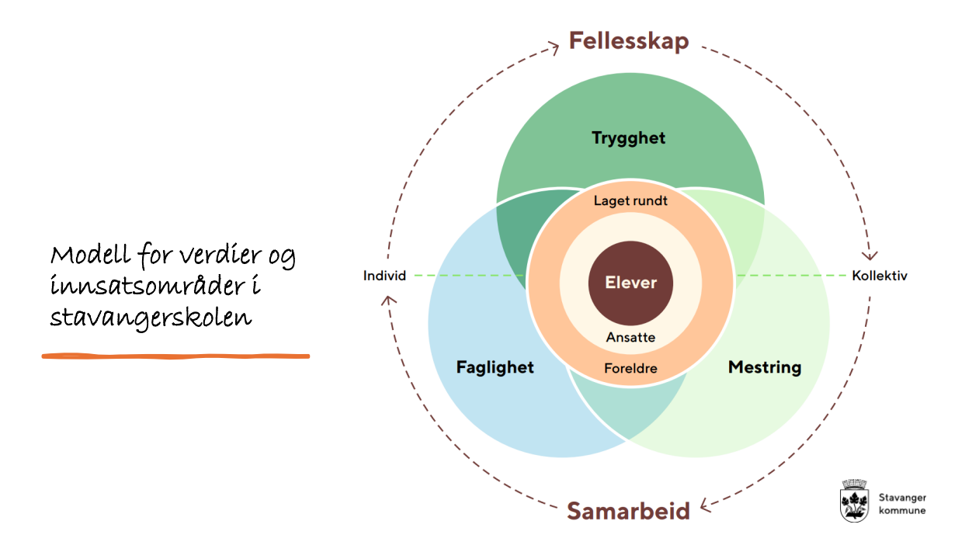
Notes:
For å oppfylla visjonen, har Stavangerskulen laga ein strategi for kvalitet som kan illustreres i følgjande modell.
Me er laget rundt eleven og me skal i fellesskap samarbeide om å bygge tryggheit, fagligheit og mestring, både for kvar enkelt og for klassane.

Slide 8
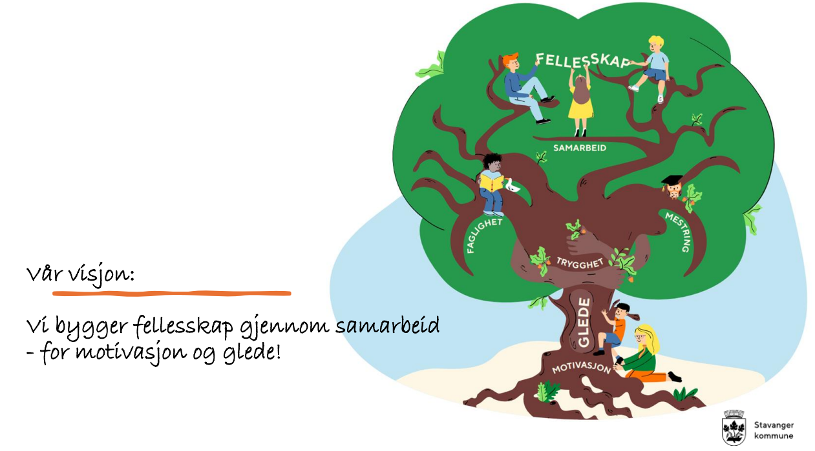
Notes:
Me skal jobba saman for å oppfylla Stavanger kommune sin visjon.

Slide 9

Vikevåg skule sin visjon:
“Godt å vera,
mykje å læra.”
Me set retninga til skulen

Slide 10

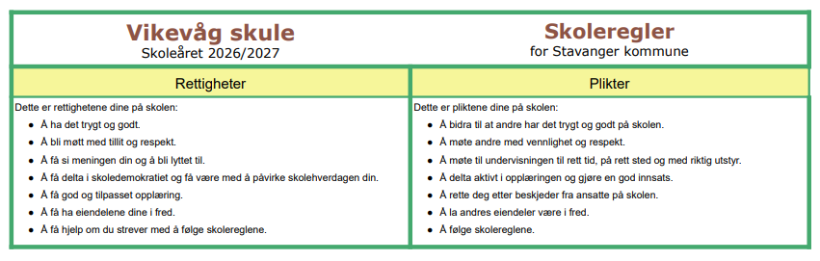
Skoleregler
Eit trygt arbeids- og læringsmiljø

Slide 11

Følgje opp, førebyggja og tilpassa
Vikevåg skule følgjer opp den faglege og sosiale utviklinga til elevane og set inn tidleg innsats for å førebyggja utfordringar.
Elevane skal få tilpassa opplæring, anten som ein del av den ordinære opplæringa eller som individuell tilrettelegging.
Me er ulike, normalomgrepet er vidt og
ulikskap er ein styrke.
Opplæringslova gir skulane rett til å gi lekser, og Vikevåg skula har leksehjelp for elevar på trinn 3-7 på
onsdagar, kl 14.00-15.00

Slide 12
Vikevåg skule sine satsningsområder:
Skule/heim-samarbeid
Engasjerande lesing
Sosial kompetanse m/Mitt val
Me set retninga til skulen

Slide 13
Engasjerande lesing:
* Engasjerande lesing handler om vilkår som må være til stades for at elevane skal engasjere seg i læringsarbeidet på skulen (elevengasjement og motivasjon)
* Oppdrag knytta til undervisningsopplegg som skal erfaringsdelast
Me set retninga til skulen

Slide 14

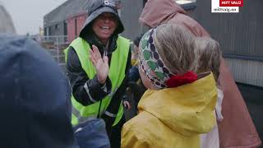
Vikevåg skule er “Mitt val”-skule
“Mitt val” er eit konkret metodisk verktøy for skulemiljøutvikling og førebyggjande arbeid.
Eit trygt arbeids- og læringsmiljø
Notes:
Elevrådet har presentert skulereglane på skulen si første storsamling, og her ser de ….

Slide 15

Vigilo til heim/skule-samarbeid
Foreldre-
samarbeid i opplæringslova
t.d. melde fråvær, utveksle informasjon
og påmeldinger.
Se meir i denne
informasjonsfilmen
Vigilo for foreldre.
Opplæringslova krev at
skulen følgjer opp fråvær.
Skulen si heimeside
Skuleruta
Me set retninga til skulen
Notes:
Mykje av heim/skule-samarbeidet skjer i Vigilo, mellom anna melding om fråvær. Ved 5 dagar fravær vil skulen ta kontakt med heimen for å forebyggje større fravær.

Slide 16
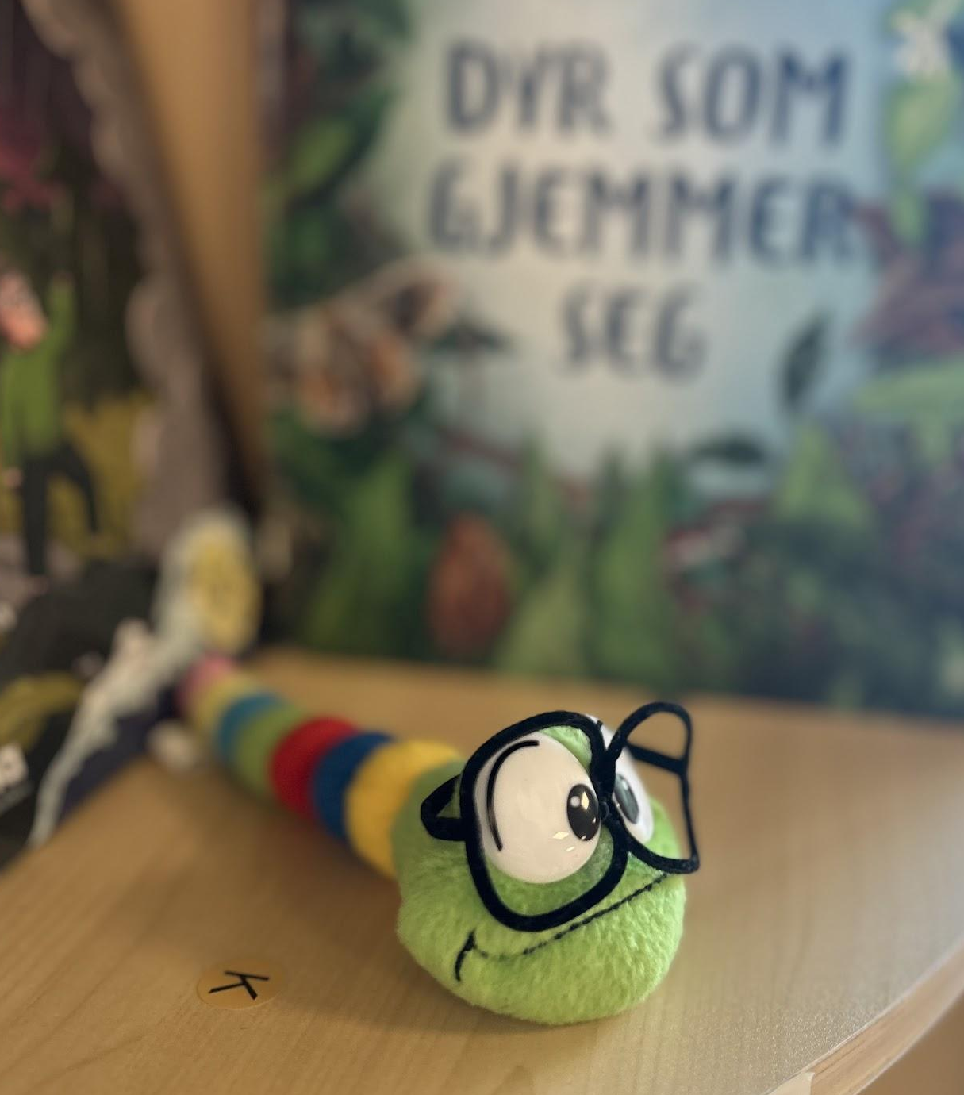

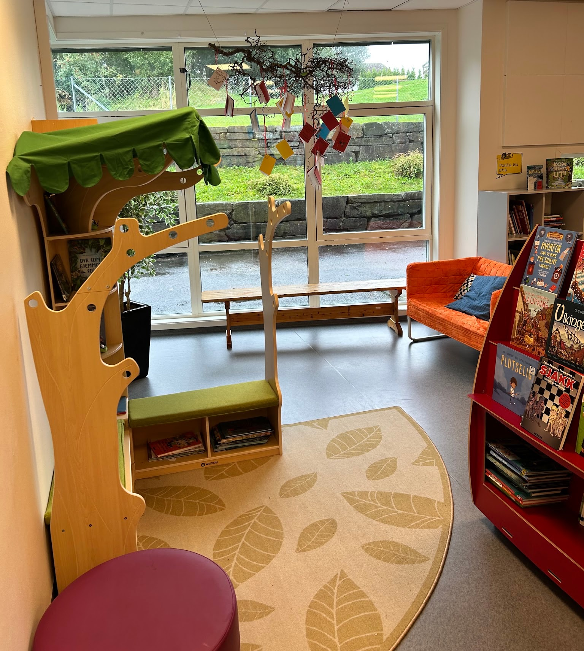
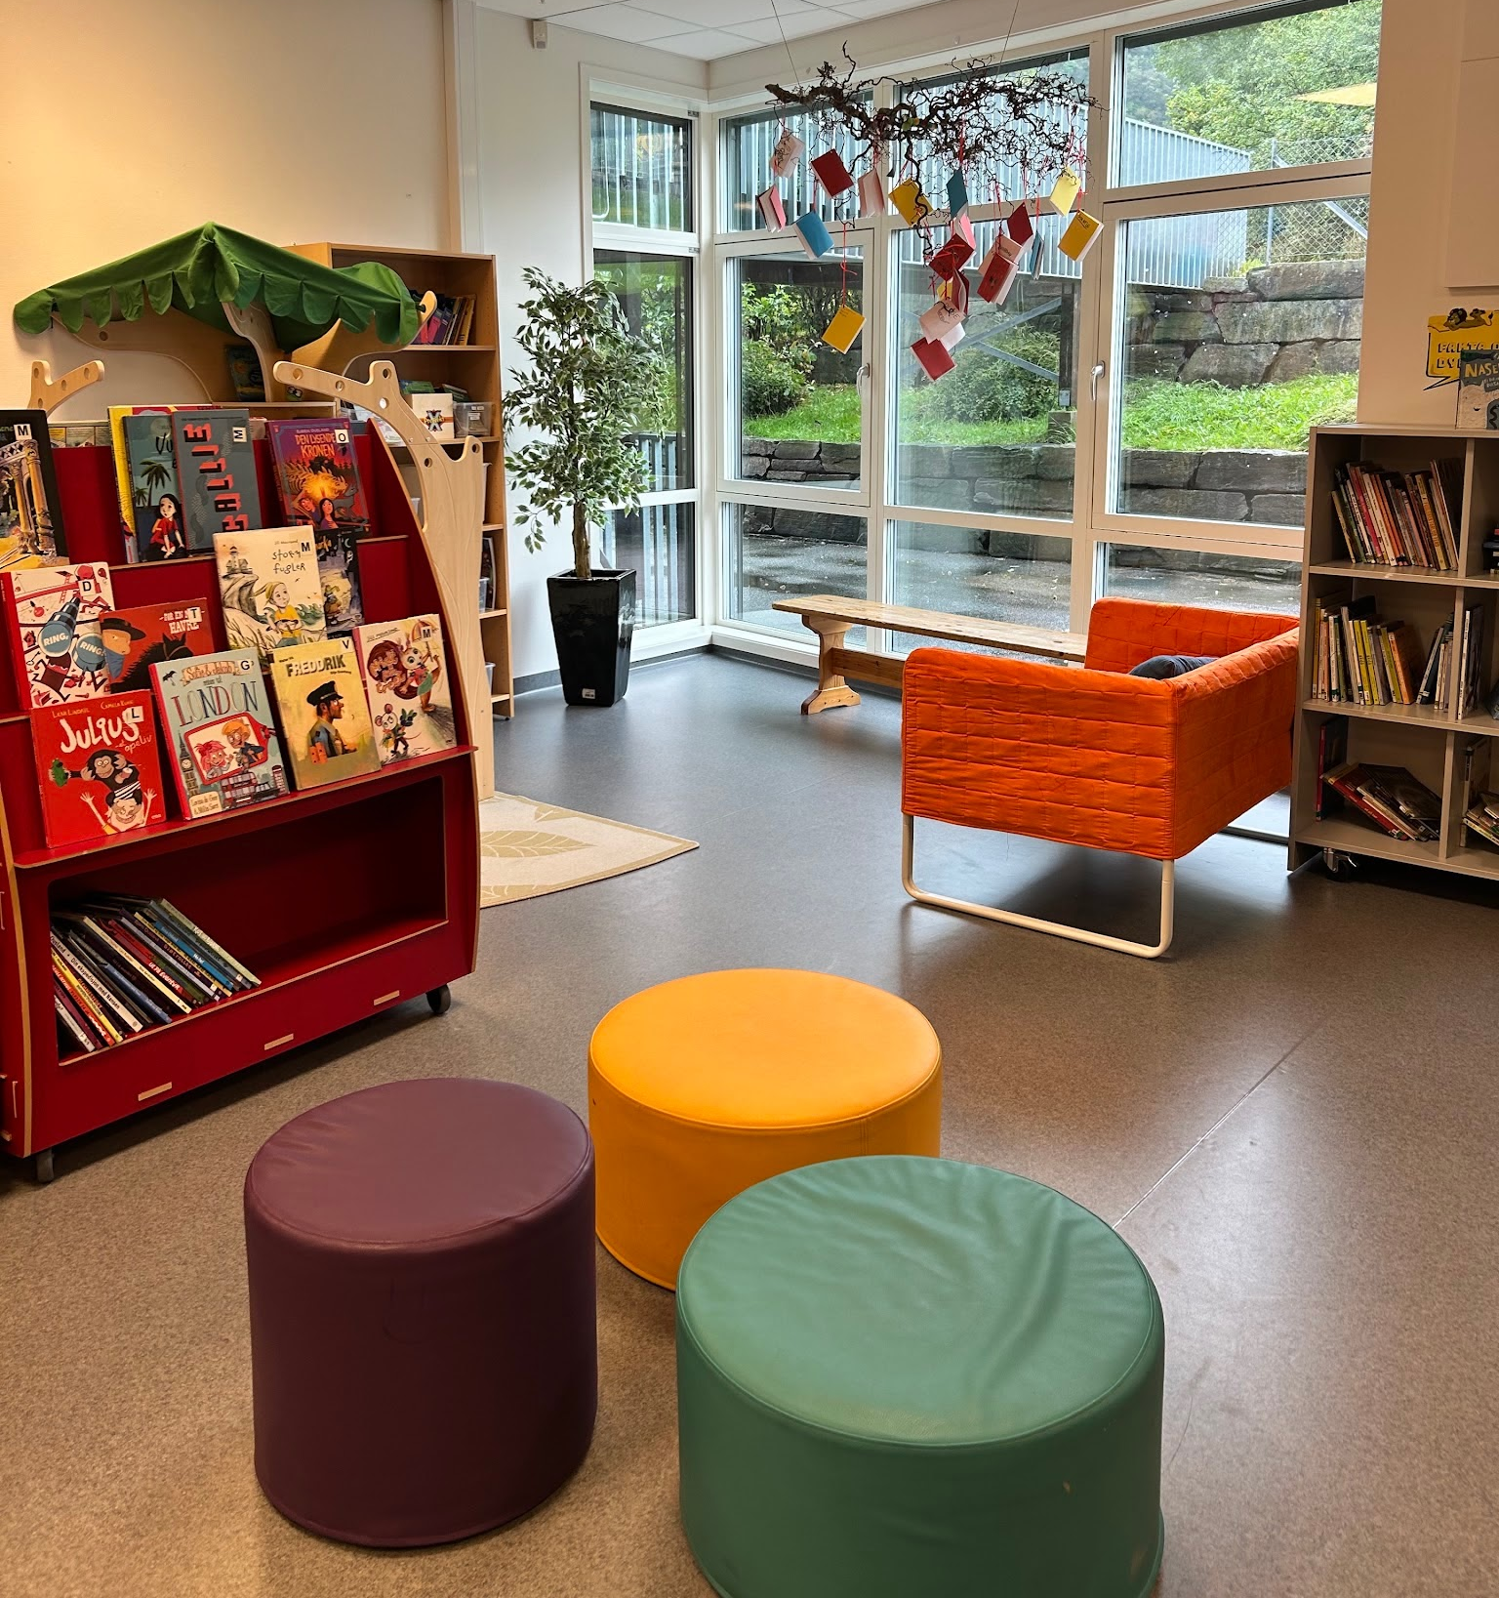
Engasjerande lesing
Lesekvart
Bibliotekbesøk
Les for meg!
Me vidareutviklar undervisninga
i skulen og
læringsstøttande aktivitetar
Notes:
Me har fått hjelp av eit biblioteksteam til å rydde på biblioteket. Gamle bøker er kasta, ny er kjøpt inn. Lesetre og puffar er på plass slik at elevane kan sitte på biblioteket å lese. Bibliotekaren, Kathrine, går på videreutdanning. Alle klassane har bibliotekstime kva veke og kvar dag har dei lesekvart. Då les elevane dei sjølve eller blir lest for. Alle klassane har og eit besøk på Rennesøy bibliotek i løpet av året. Me oppfordrar til å bruke Rennesøy bibliotek og lese for ungane heime. Under Les for meg! er det lenke til ein film om lesing.

Slide 17

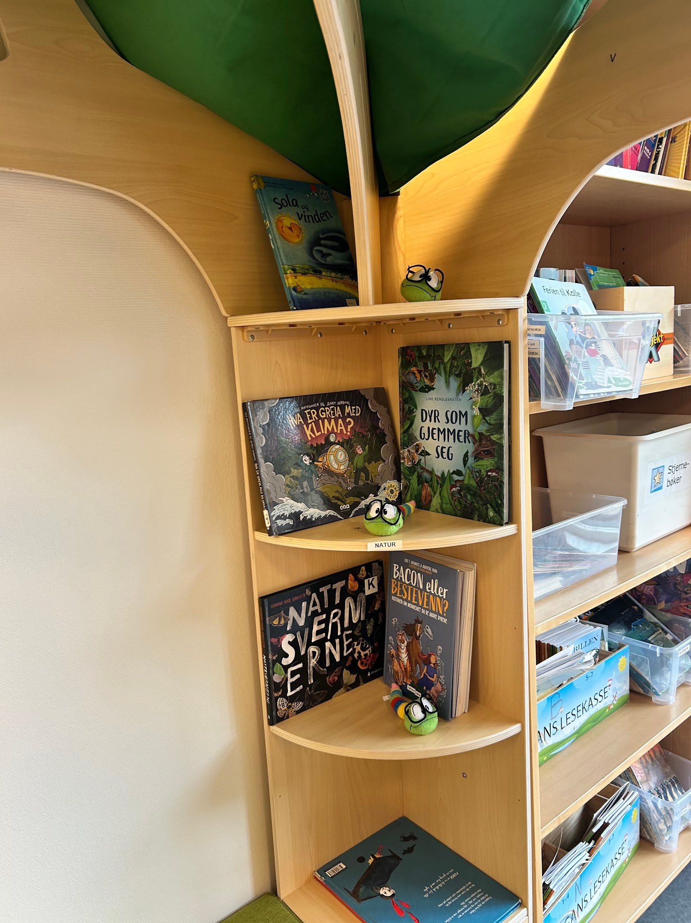
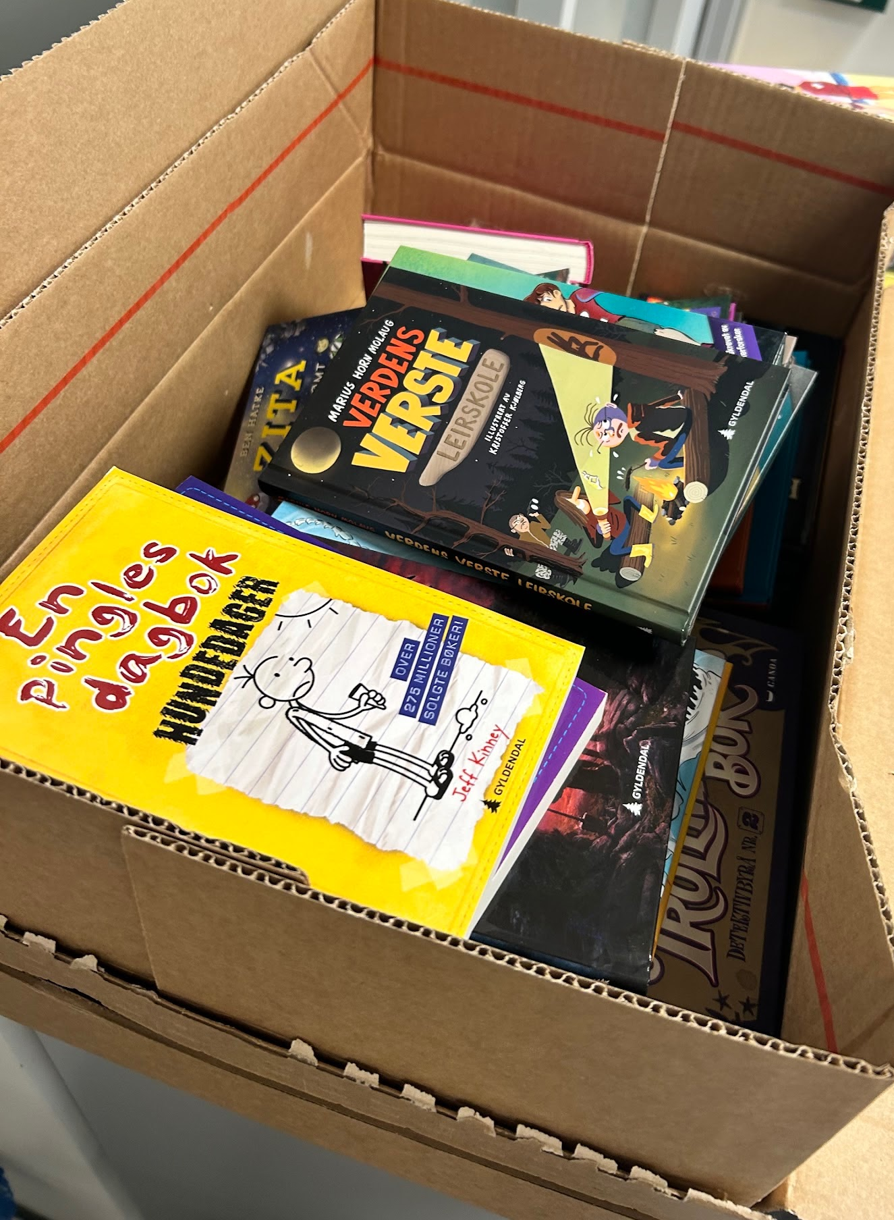

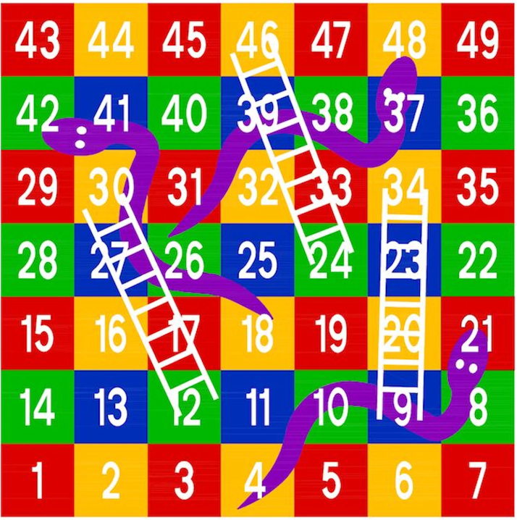
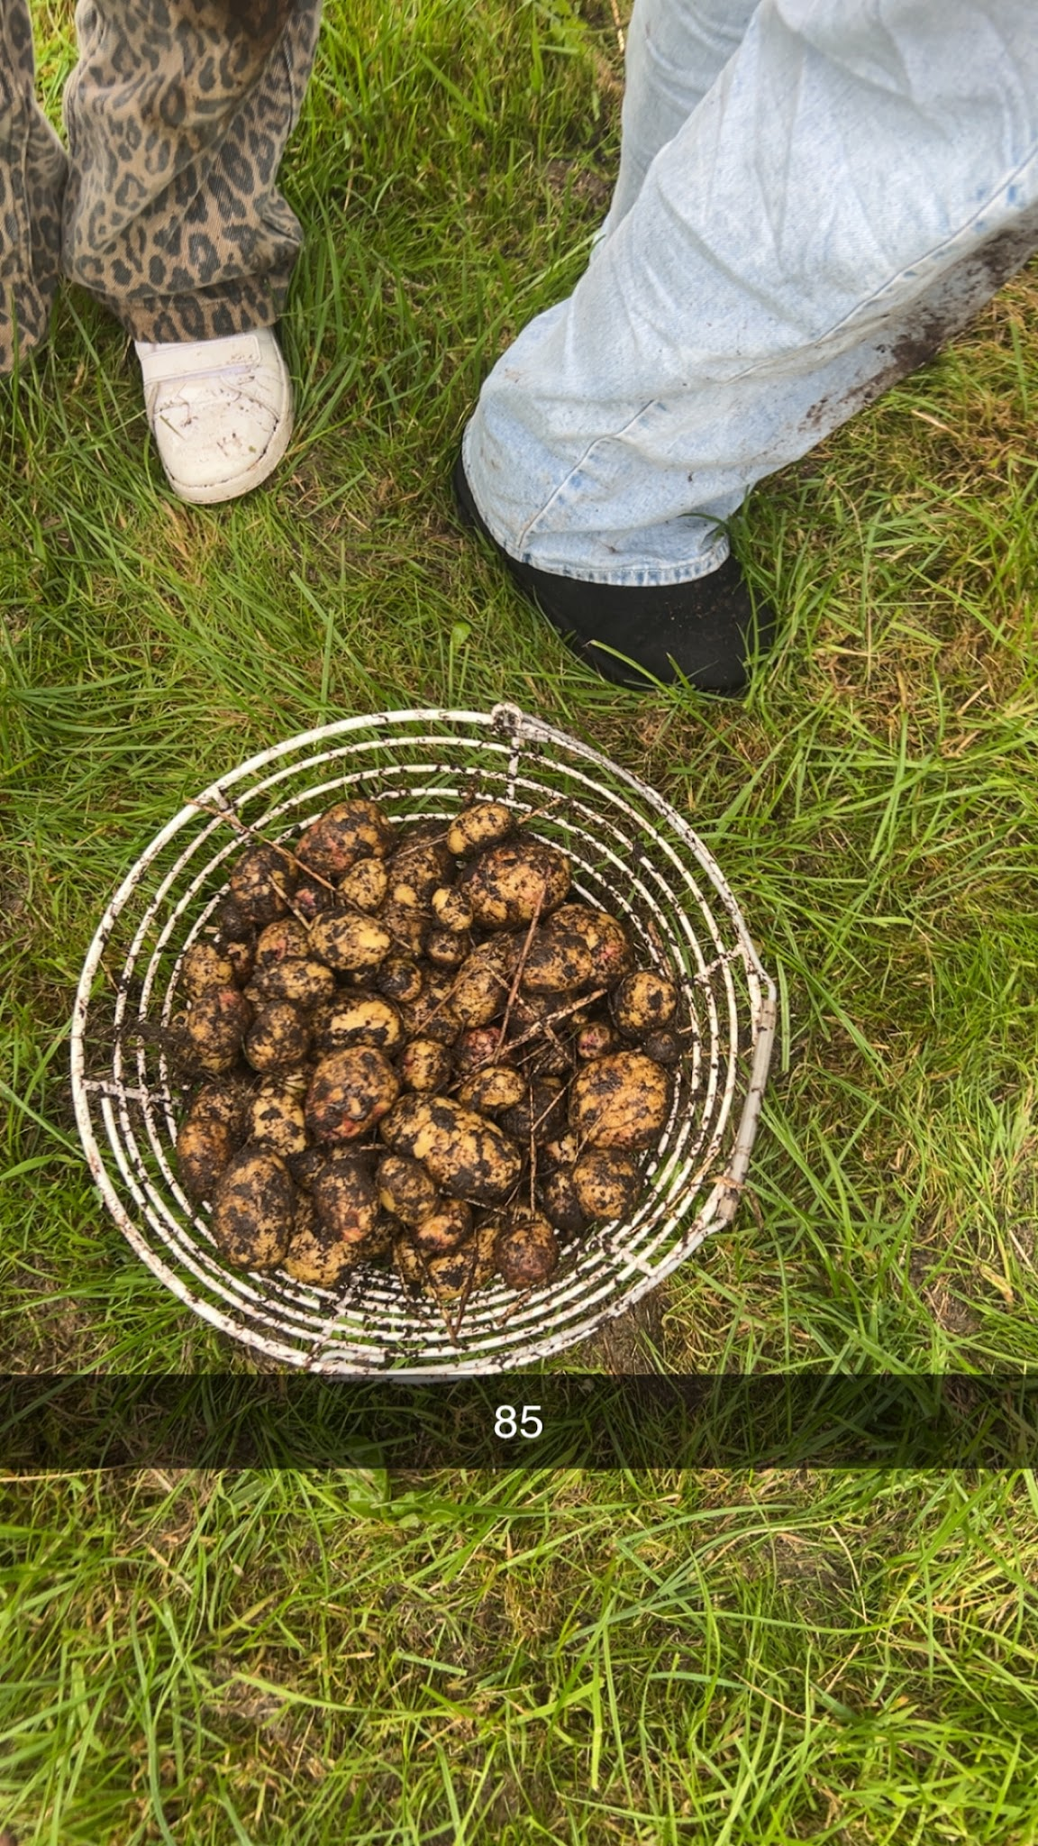
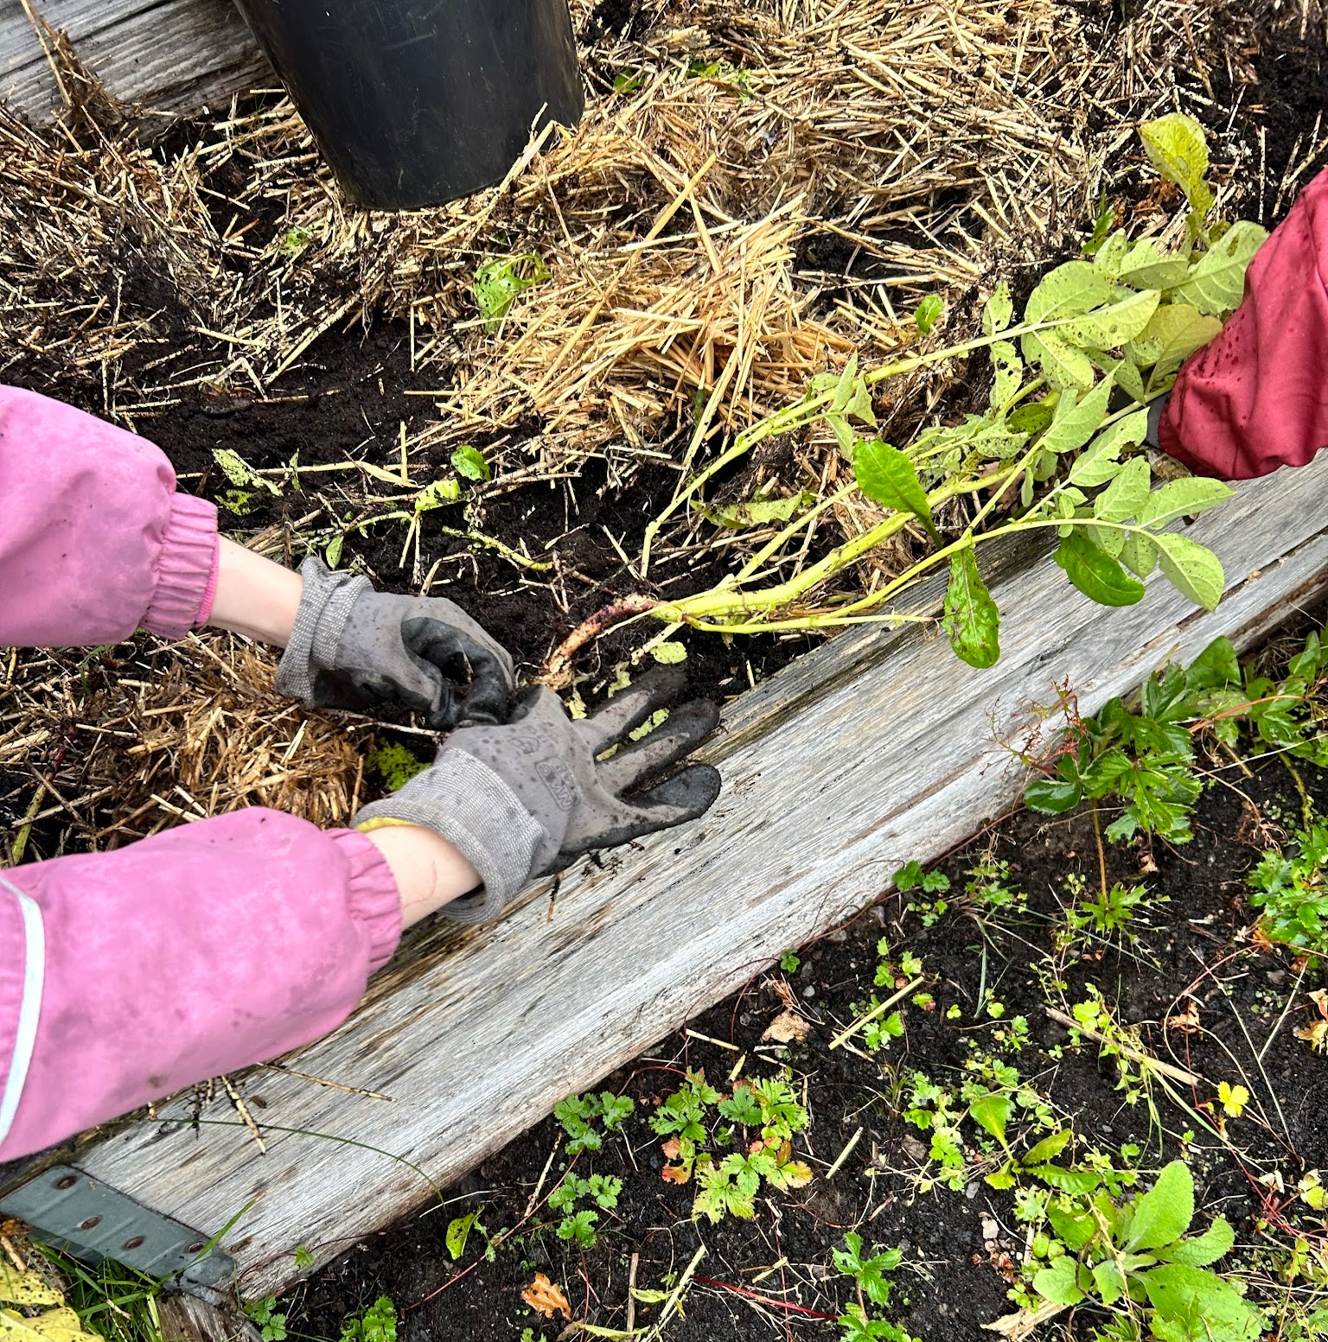
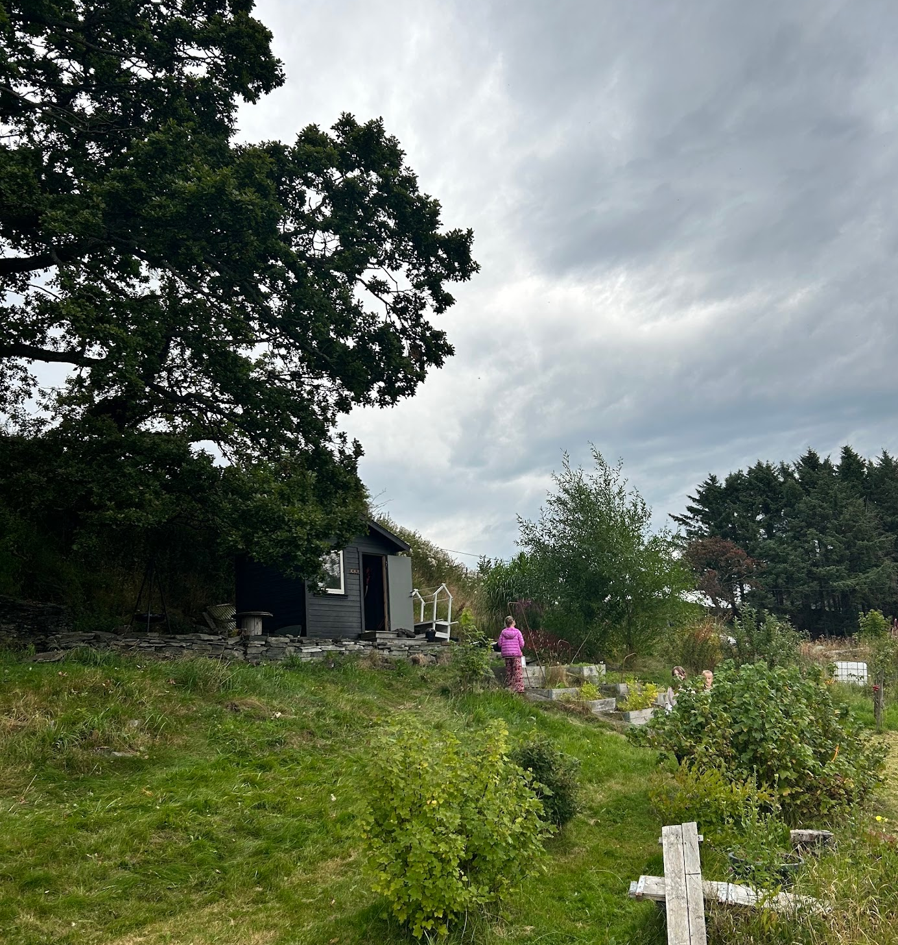
Biblioteket
B
Skuleområdet
Me vidareutviklar undervisninga
i skulen og
læringsstøttande aktivitetar
Skulehagen
Notes:
Me har fått pengestøtte til praktisk og variert undervisning, samt vidareutvikling av leseprosjektet vårt. Pengane brukar me på kursing av lærarar, oppgradering av biblioteket, oppmaling av praktiskpedagogiske spel ute, ballvegg, videreutvikling av skulehagen.

Slide 18
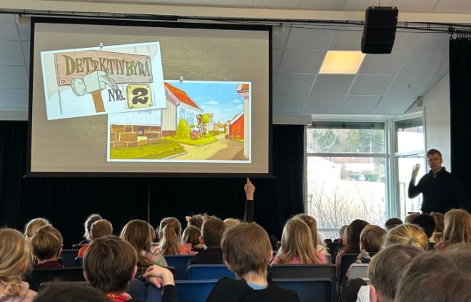

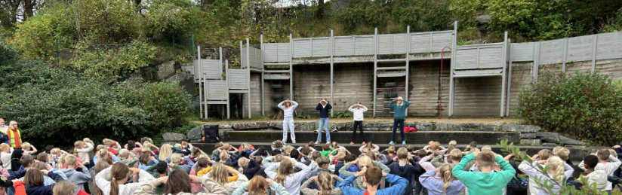
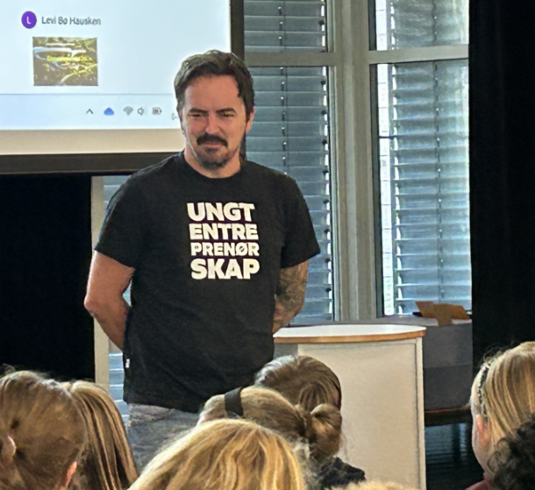
DKS
Den kulturelle skulesekken
B
TL
Trivselslederprogrammet
Me vidareutviklar undervisninga
i skulen og
læringsstøttande aktivitetar
BlimE-dansen
Ungt entreprenørskap
Notes:
Me har fått pengestøtte til praktisk og variert undervisning, samt vidareutvikling av leseprosjektet vårt. Pengane brukar me på kursing av lærarar, oppgradering av biblioteket, oppmaling av praktiskpedagogiske spel ute, ballvegg, videreutvikling av skulehagen.

Slide 19

Skoleløftet
for 5. og 6.trinn
Eit samfunnsprosjekt for å bidra til å styrke skulemiljø og fellesskap i vår region.
Eit trygt arbeids- og læringsmiljø

Slide 20

Notes:
Takk for meg og takk for at de stiller opp på foreldremøtet. No tek lærarane over.

